Slide 1

Chương 4
Kiến trúc tập lệnh
(Instruction Set Architecture)

Slide 2
Nội dung
Mô hình lập trình của máy tính
Các đặc trưng của lệnh máy
Các kiểu thao tác của lệnh
Các phương pháp định địa chỉ
Phân loại tập lệnh
Kiến trúc tập lệnh Intel x86
IT-FIT 2021

Slide 3
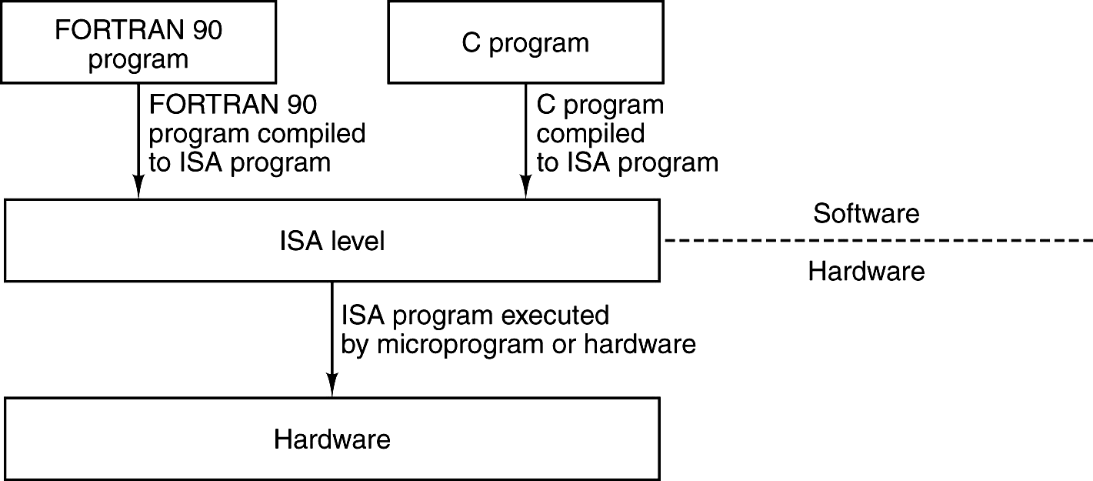
Mô hình lập trình của máy tính
Vị trí kiến trúc tập lệnh ISA trong máy tính
  Nằm giữa phần cứng và NNLT cấp cao HLL
  Giúp phần mềm tương thích khi kiến trúc phần cứng thay đổi
IT-FIT 2021

Slide 4
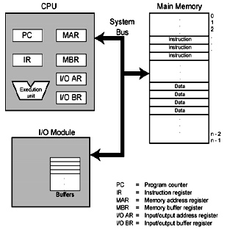
Mô hình lập trình của máy tính
Máy tính theo quan điểm lập trình
IT-FIT 2021

Slide 5
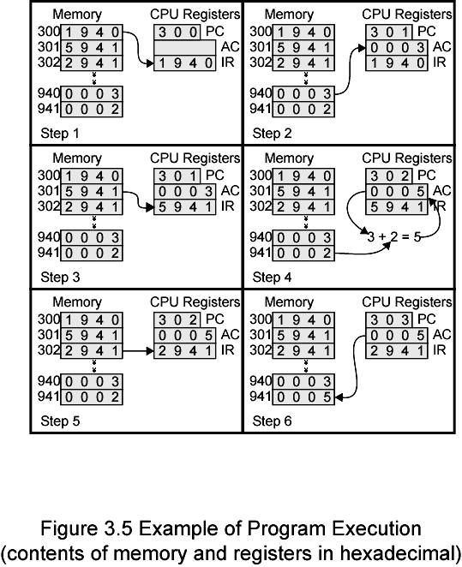
Mô hình lập trình của máy tính
Ví dụ về sự thi hành chương trình
IT-FIT 2021

Slide 6
Mô hình lập trình của máy tính
Tập thanh ghi (Registers)
  Chứa các thông tin tạm thời phục vụ cho hoạt động ở thời điểm hiện tại của CPU
  Được coi là mức đầu tiên của hệ thống bộ nhớ
  Số lượng thanh ghi nhiều → tăng hiệu năng của CPU
  Có hai loại thanh ghi:
    Các thanh ghi lập trình được
    Các thanh ghi không lập trình được
IT-FIT 2021

Slide 7
Mô hình lập trình của máy tính
Phân loại thanh ghi theo chức năng
  Thanh ghi địa chỉ: quản lý địa chỉ của bộ nhớ hay cổng IO.
  Thanh ghi dữ liệu: chứa tạm thời các dữ liệu.
  Thanh ghi đa năng: có thể chứa địa chỉ hoặc dữ liệu.
  Thanh ghi điều khiển/trạng thái: chứa các thông tin điều khiển và trạng thái của CPU.
  Thanh ghi lệnh: chứa lệnh đang được thực hiện.
IT-FIT 2021

Slide 8
Mô hình lập trình của máy tính
Một số thanh ghi điển hình
  Các thanh ghi địa chỉ (Address Register)
    Bộ đếm chương trình PC (Program Counter)
    Con trỏ dữ liệu DP (Data Pointer)
    Con trỏ ngăn xếp SP (Stack Pointer)
    Thanh ghi cơ sở và thanh ghi chỉ số (Base Register & Index Register)
  Các thanh ghi dữ liệu (Data Register)
  Thanh ghi trạng thái (Status Register)
IT-FIT 2021

Slide 9
Mô hình lập trình của máy tính
Bộ đếm chương trình PC
  Còn được gọi là con trỏ lệnh IP (Instruction Pointer)
  Giữ địa chỉ của lệnh tiếp theo sẽ được thi hành.
  Sau khi một lệnh được nhận vào, nội dung PC tự động tăng để trỏ sang lệnh kế tiếp.
Thanh ghi con trỏ dữ liệu DP
  Chứa địa chỉ của ô nhớ dữ liệu mà CPU muốn truy cập
  Thường có nhiều thanh ghi con trỏ dữ liệu cho phép chương trình có thể truy cập nhiều vùng nhớ đồng thời.
IT-FIT 2021

Slide 10
Mô hình lập trình của máy tính
Ngăn xếp (Stack)
  Ngăn xếp là vùng nhớ có cấu trúc LIFO (Last In - First Out) hoặc FILO (First In - Last Out)
  Ngăn xếp thường dùng để phục vụ cho chương trình con
  Đáy ngăn xếp là một ô nhớ xác định
  Đỉnh ngăn xếp là thông tin nằm ở vị trí trên cùng trong ngăn xếp
  Đỉnh ngăn xếp có thể bị thay đổi
IT-FIT 2021

Slide 11
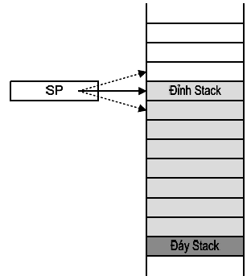
Mô hình lập trình của máy tính
Con trỏ ngăn xếp SP (Stack Pointer)
  Chứa địa chỉ của ô nhớ đỉnh ngăn xếp
  Khi cất một thông tin vào ngăn xếp:
    Thao tác PUSH
    Nội dung của SP tự động tăng
    Thông tin được cất vào ô nhớ đang trỏ bởi SP
  Khi lấy một thông tin ra khỏi ngăn xếp:
    Thao tác POP
    Thông tin được đọc từ ô nhớ đang trỏ bởi SP
    Nội dung của SP tự động giảm
  Khi ngăn xếp rỗng, SP trỏ vào đáy
IT-FIT 2021

Slide 12
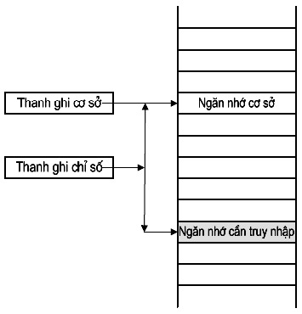
Mô hình lập trình của máy tính
Thanh ghi cơ sở và thanh ghi chỉ số
  Thanh ghi cơ sở: chứa địa chỉ của ngăn nhớ cơ sở (địa chỉ cơ sở)
  Thanh ghi chỉ số: chứa độ lệch địa chỉ giữa ngăn nhớ mà CPU cần truy cập so với ngăn nhớ cơ sở (chỉ số)
  Địa chỉ của ngăn nhớ cần truy cập = địa chỉ cơ sở + chỉ số
IT-FIT 2021

Slide 13
Mô hình lập trình của máy tính
Thanh ghi dữ liệu (Data Register)
  Chứa các dữ liệu tạm thời hoặc các kết quả trung gian
  Cần có nhiều thanh ghi dữ liệu
  Các thanh ghi số nguyên: 8, 16, 32, 64 bit
  Các thanh ghi số dấu chấm động: 32, 64, 80 bit
Thanh ghi trạng thái (Status Register)
  Còn gọi là thanh ghi cờ (Flags Register) hoặc từ trạng thái chương trình PSW (Program Status Word)
  Chứa các thông tin trạng thái của CPU
    Các cờ phép toán: báo hiệu trạng thái của kết quả phép toán
    Các cờ điều khiển: biểu thị trạng thái điều khiển của CPU
IT-FIT 2021

Slide 14
Mô hình lập trình của máy tính
Ví dụ cờ phép toán
  Zero Flag (cờ rỗng): được thiết lập lên 1 khi kết quả của phép toán bằng 0.
  Sign Flag (cờ dấu): được thiết lập lên 1 khi kết quả phép toán nhỏ hơn 0 (kết qủa âm)
  Carry Flag (cờ nhớ): được thiết lập lên 1 nếu phép toán có nhớ ra ngoài bit cao nhất → cờ báo tràn với số không dấu.
  Overflow Flag (cờ tràn): được thiết lập lên 1 nếu cộng hai số nguyên cùng dấu mà kết quả có dấu ngược lại → cờ báo tràn với số có dấu .
IT-FIT 2021

Slide 15
Mô hình lập trình của máy tính
Ví dụ cờ điều khiển
  Interrupt Flag (Cờ cho phép ngắt):
    Nếu IF = 1 → CPU ở trạng thái cho phép ngắt với tín hiệu yêu cầu ngắt từ bên ngoài gửi tới
    Nếu IF = 0 → CPU ở trạng thái cấm ngắt với tín hiệu yêu cầu ngắt từ bên ngoài gửi tới
  Direction Flag (Cờ hướng):
    Nếu DF=0 → Truy cập bộ nhớ theo hướng tăng
    Nếu DF=1 → Truy cập bộ nhớ theo hướng giảm
IT-FIT 2021

Slide 16
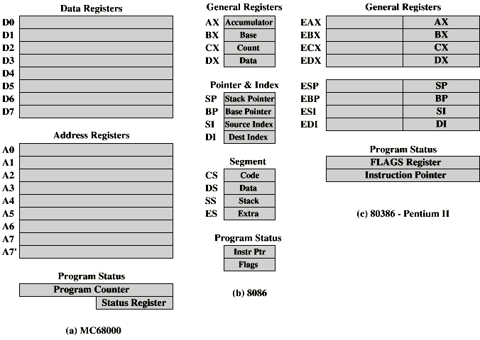
Mô hình lập trình của máy tính
Ví dụ: Tập thanh ghi của một số bộ xử lý
IT-FIT 2021

Slide 17
Các đặc trưng của lệnh máy
Giới thiệu chung về tập lệnh
  Mỗi bộ xử lý có một tập lệnh xác định
  Tập lệnh thường có hàng chục đến hàng trăm lệnh
  Mỗi lệnh là một chuỗi số nhị phân mà bộ xử lý hiểu được để thực hiện một thao tác xác định.
  Các lệnh được mô tả bằng các ký hiệu gợi nhớ → chính là các lệnh của hợp ngữ (assembly), ví dụ: ADD, SUB, LOAD, STORE,…
IT-FIT 2021

Slide 18
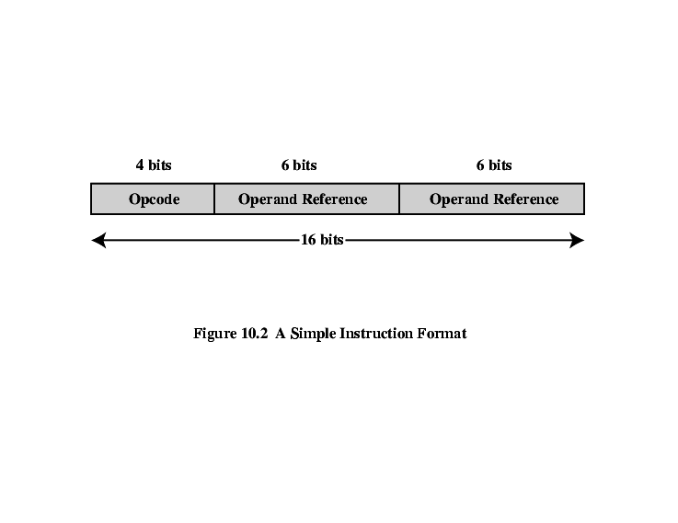
Các đặc trưng của lệnh máy
Các thành phần của lệnh máy
  Mã thao tác (operation code): mã hóa cho thao tác mà bộ xử lý phải thực hiện bằng số nhị phân (làm gì?)
  Địa chỉ toán hạng (operand address): chỉ ra nơi chứa các toán hạng mà thao tác sẽ tác động (làm ở đâu?)
    Toán hạng nguồn: dữ liệu vào của thao tác
    Toán hạng đích: dữ liệu ra của thao tác
    Toán hạng: Thanh ghi, bộ nhớ, thiết bị ngoại vi,…
    Ví dụ: 1 lệnh 16 bit có 2 toán hạng
Opcode | Operand address
IT-FIT 2021

Slide 19
Các đặc trưng của lệnh máy
Số lượng địa chỉ toán hạng trong lệnh
  Ba địa chỉ toán hạng:
    2 toán hạng nguồn, 1 toán hạng đích
    Ví dụ : a = b + c → ADD A, B, C
    Từ lệnh dài vì phải mã hoá địa chỉ cho cả ba toán hạng
  Hai địa chỉ toán hạng:
    Một toán hạng vừa là toán hạng nguồn vừa là toán hạng đích; toán hạng còn lại là toán hạng nguồn
    Ví dụ : a = a + b → ADD A, B
    Giá trị cũ của 1 toán hạng nguồn bị mất vì phải chứa kết quả
    Rút gọn độ dài từ lệnh, được sử dụng phổ biến
IT-FIT 2021

Slide 20
Các đặc trưng của lệnh máy
Số lượng địa chỉ toán hạng trong lệnh (tiếp)
  Một địa chỉ toán hạng:
    Một toán hạng được chỉ ra trong lệnh
    Một toán hạng là ngầm định, thường là thanh ghi tích lũy (accumulator)
    Ví dụ : a = b + c
        LOAD B
        ADD C
        STORE A
  Không địa chỉ toán hạng:
    Các toán hạng đều được ngầm định: Sử dụng Stack
    Ví dụ: a = b + c
        PUSH B
        PUSH C
        ADD
        POP A
IT-FIT 2021

Slide 21
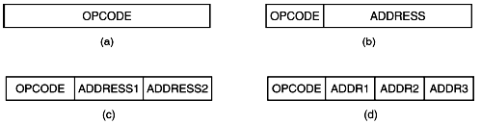
Các đặc trưng của lệnh máy
Đánh giá về số địa chỉ toán hạng
  Nhiều địa chỉ toán hạng
    Các lệnh phức tạp hơn
    Cần nhiều thanh ghi
    Chương trình có ít lệnh hơn
    Nhận lệnh và thực hiện lệnh chậm hơn
  Ít địa chỉ toán hạng
    Các lệnh đơn giản hơn
    Cần ít thanh ghi
    Chương trình có nhiều lệnh hơn
    Nhận lệnh và thực hiện lệnh nhanh hơn
IT-FIT 2021

Slide 22

Các đặc trưng của lệnh máy
Các kiểu toán hạng
  Địa chỉ
  Số
    Số nguyên
    Số dấu chấm động
    Mã BCD
  Ký tự
    Mã ASCII
  Dữ liệu logic
    Các bit hoặc các cờ
Câu hỏi: Khi đọc trong 1 ô nhớ nhận được gía trị nhị phân 65, làm sao biết được đây là gì?
Số nguyên 65
Ký tự ‘A’
Lệnh CT 65
Địa chỉ 65
IT-FIT 2021

Slide 23
Các kiểu thao tác của lệnh
Phân loại lệnh:
  Di chuyển dữ liệu
  Xử lý số học với số nguyên
  Xử lý logic
  Điều khiển vào-ra (IO)
  Chuyển điều khiển (rẽ nhánh)
  Điều khiển hệ thống
IT-FIT 2021

Slide 24
Các kiểu thao tác của lệnh
Các lệnh di chuyển dữ liệu
  MOVE Copy dữ liệu từ nguồn đến đích
  LOAD Nạp dữ liệu từ bộ nhớ đến bộ xử lý
  STORE Cất dữ liệu từ bộ xử lý đến bộ nhớ
  EXCHANGE Hoán đổi nội dung của nguồn và đích
  CLEAR Chuyển các bit 0 vào toán hạng đích
  SET Chuyển các bit 1 vào toán hạng đích
  PUSH Cất nội dung toán hạng nguồn vào ngăn xếp
  POP Lấy nội dung đỉnh ngăn xếp đưa đến toán hạng đích
IT-FIT 2021

Slide 25
Các kiểu thao tác của lệnh
Các lệnh số học
  ADD Cộng hai toán hạng
  SUBTRACT Trừ hai toán hạng
  MULTIPLY Nhân hai toán hạng
  DIVIDE Chia hai toán hạng
  ABSOLUTE Lấy trị tuyệt đối toán hạng
  NEGATE Đổi dấu toán hạng (lấy 0 trừ toán hạng)
  INCREMENT Tăng toán hạng thêm 1
  DECREMENT Giảm toán hạng đi 1
  COMPARE Trừ hai toán hạng để lập cờ
IT-FIT 2021

Slide 26
Các kiểu thao tác của lệnh
Các lệnh logic
  AND Thực hiện phép AND hai toán hạng
  OR Thực hiện phép OR hai toán hạng
  XOR Thực hiện phép XOR hai toán hạng
  NOT Đảo bit của toán hạng (lấy bù 1)
  TEST Thực hiện phép AND hai toán hạng để lập cờ
IT-FIT 2021

Slide 27
Các kiểu thao tác của lệnh
Ví dụ các lệnh logic
  Giả sử có hai thanh ghi chứa dữ liệu như sau:
  (R1) = 1010 1010
  (R2) = 0000 1111
  R1 ← (R1) AND (R2) = 0000 1010
  Phép toán AND dùng để xoá (Clear) một số bit và giữ nguyên một số bit còn lại của toán hạng.
  R1 ← (R1) OR (R2) = 1010 1111
  Phép toán OR dùng để thiết lập (Set) một số bit và giữ nguyên một số bit còn lại của toán hạng.
  R1 ← (R1) XOR (R2) = 1010 0101
  Phép toán XOR dùng để đảo một số bit và giữ nguyên một số bit còn lại của toán hạng.
IT-FIT 2021

Slide 28
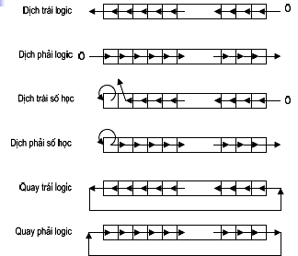
Các kiểu thao tác của lệnh
Các lệnh logic (tiếp)
  SHIFT
  Dịch trái (phải) toán hạng
  ROTATE
  Quay trái (phải) toán hạng
IT-FIT 2021

Slide 29
Các kiểu thao tác của lệnh
Các lệnh nhập xuất chuyên dụng
  INPUT : Copy dữ liệu từ một cổng xác định đưa đến đích (thiết bị → bộ nhớ)
  OUTPUT: Copy dữ liệu từ nguồn đến một cổng xác định (bộ nhớ → thiết bị)
Các lệnh chuyển điều khiển
  JUMP (BRANCH): Lệnh rẽ nhánh không điều kiện
  CONDITIONAL JUMP : Lệnh rẽ nhánh có điều kiện
  CALL : Lệnh gọi chương trình con
  RETURN : Lệnh trở về từ chương trình con
IT-FIT 2021

Slide 30
Các kiểu thao tác của lệnh
Lệnh rẽ nhánh có điều kiện
  Trong lệnh có kèm theo điều kiện
  Kiểm tra điều kiện trong lệnh:
    Nếu điều kiện đúng → chuyển tới thực hiện lệnh ở vị trí có địa chỉ XXX
    PC ← XXX
    Nếu điều kiện sai → chuyển sang thực hiện lệnh_kế_tiếp
  Điều kiện thường được kiểm tra thông qua các cờ
  Có nhiều lệnh rẽ nhánh theo các điều kiện khác nhau
IT-FIT 2021

Slide 31
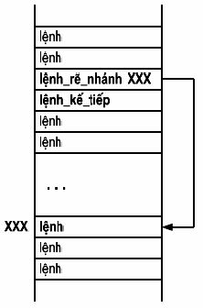
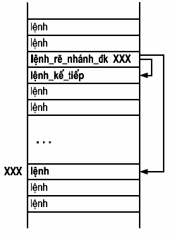
Các kiểu thao tác của lệnh
Minh hoạ lệnh rẽ nhánh không và có điều kiện
IT-FIT 2021

Slide 32
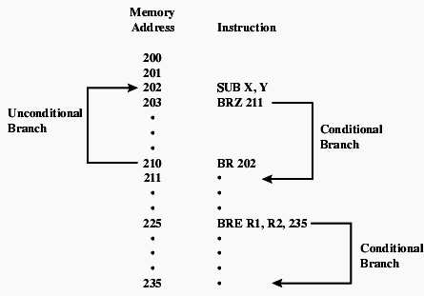
Các kiểu thao tác của lệnh
Minh hoạ lệnh rẽ nhánh không và có điều kiện (tiếp)
IT-FIT 2021

Slide 33
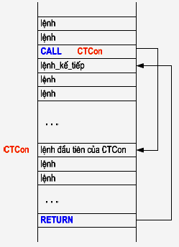
Các kiểu thao tác của lệnh
Lệnh CALL và RETURN
  CALL: Gọi chương trình con
    Cất nội dung PC (chứa địa chỉ của lệnh_kế_tiếp) ra Stack
    Nạp vào PC địa chỉ lệnh đầu tiên của chương trình con được gọi
    Bộ xử lý được chuyển sang thực hiện chương trình con tương ứng
  RETURN: Trở về từ chương trình con
    Lấy địa chỉ của lệnh_kế_tiếp được cất ở Stack nạp trả lại cho PC
    Bộ xử lý được điều khiển quay trở về thực hiện tiếp lệnh nằm sau lệnh CALL
IT-FIT 2021

Slide 34
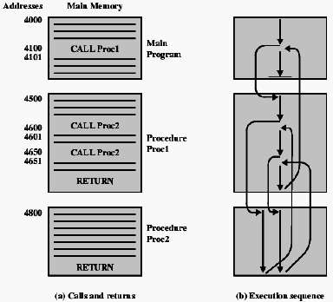
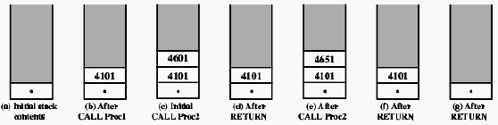
Các kiểu thao tác của lệnh
Gọi các chương trình con lồng nhau
IT-FIT 2021

Slide 35
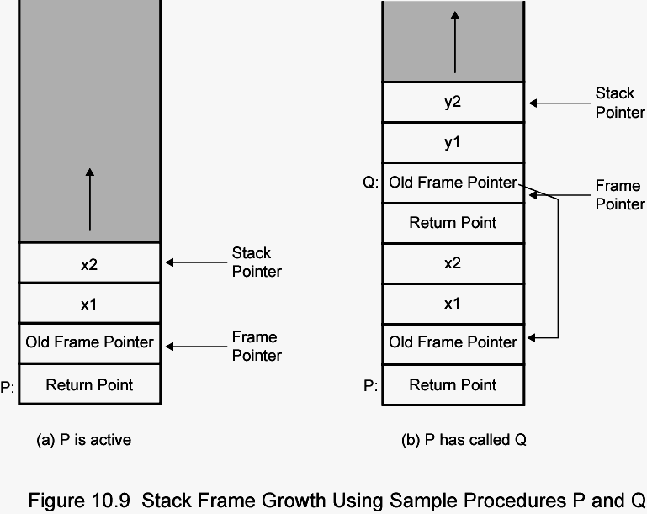
Các kiểu thao tác của lệnh
Truyền tham số giữa các chương trình con
  Truyền qua Stack
  Ví dụ: P gọi Q(y₁,y₂) có 2 tham số.
IT-FIT 2021

Slide 36
Các kiểu thao tác của lệnh
Các lệnh điều khiển hệ thống
  HALT : Dừng thực hiện chương trình
  WAIT : Tạm dừng thực hiện chương trình, lặp kiểm tra điều kiện cho đến khi thoả mãn thì tiếp tục thực hiện
  NO OPERATION : Không thực hiện gì cả
  LOCK : Cấm không cho xin chuyển nhượng bus
  UNLOCK : Cho phép xin chuyển nhượng bus
IT-FIT 2021

Slide 37
Các phương pháp định địa chỉ
Khái niệm về định địa chỉ (addressing)
  Toán hạng của lệnh có thể là:
    Một giá trị cụ thể nằm ngay trong lệnh
    Nội dung của thanh ghi
    Nội dung của ngăn nhớ hoặc cổng IO
  Phương pháp định địa chỉ (addressing modes) là cách thức địa chỉ hóa trong vùng địa chỉ của lệnh để xác định nơi chứa toán hạng
    Định địa chỉ tức thì
    Định địa chỉ thanh ghi
    Định địa chỉ trực tiếp
    Định địa chỉ gián tiếp qua thanh ghi
    Định địa chỉ gián tiếp
    Định địa chỉ dịch chuyển
IT-FIT 2021

Slide 38

Các phương pháp định địa chỉ
Định địa chỉ tức thì (Immediate Addressing)
  Toán hạng nằm ngay trong vùng địa chỉ của lệnh
  Chỉ có thể là toán hạng nguồn
  Ví dụ: ADD R1, 5 ; R1← R1+5
  Không tham chiếu bộ nhớ
  Truy cập toán hạng rất nhanh
  Dải giá trị của toán hạng bị hạn chế
IT-FIT 2021

Slide 39
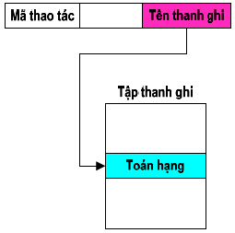
Các phương pháp định địa chỉ
Định địa chỉ thanh ghi (Register Addressing)
  Toán hạng được chứa trong thanh ghi có tên trong vùng địa chỉ
  Ví dụ:
    ADD R1, R2 ; R1← R1+R2
  Số lượng thanh ghi ít → vùng địa chỉ cần ít bit hơn
  Không tham chiếu bộ nhớ
  Truy cập toán hạng nhanh
  Tăng số lượng thanh ghi → hiệu quả hơn
IT-FIT 2021

Slide 40
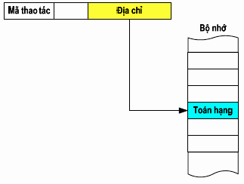
Các phương pháp định địa chỉ
Định địa chỉ trực tiếp
(Direct Addressing)
  Toán hạng là ngăn nhớ có địa chỉ được chỉ ra trực tiếp trong vùng địa chỉ của lệnh
  Ví dụ:
    ADD R1, A ;R1 ← R1 + (A)
    Cộng nội dung thanh ghi R1 với nội dung của ô nhớ có địa chỉ là A
    Tìm toán hạng trong bộ nhớ ở địa chỉ A
  CPU tham chiếu bộ nhớ một lần để truy nhập dữ liệu
IT-FIT 2021

Slide 41
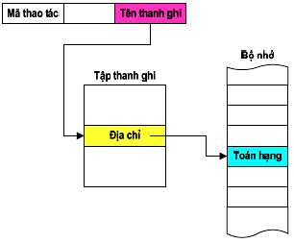
Các phương pháp định địa chỉ
Định địa chỉ gián tiếp qua thanh ghi (Register
Indirect Addressing)
  Toán hạng là ô nhớ có địa chỉ nằm trong thanh ghi
  Vùng địa chỉ cho biết tên thanh ghi đó. Thanh ghi có thể là ngầm định
  Thanh ghi này được gọi là con trỏ (pointer)
  Vùng nhớ có thể được tham chiếu là lớn (2^{n}, với n là độ dài của thanh ghi)
IT-FIT 2021

Slide 42
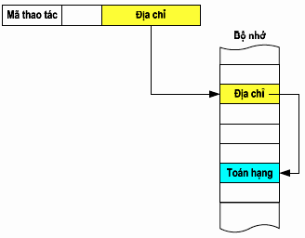
Các phương pháp định địa chỉ
Định địa chỉ gián tiếp qua bộ nhớ (Indirect Memory Addressing)
  Bộ nhớ được trỏ bởi vùng địa chỉ của lệnh chứa địa chỉ của toán hạng
  Có thể gián tiếp nhiều lần
  Giống như khái niệm biến con trỏ và biến động trong lập trình
  CPU phải thực hiện tham chiếu bộ nhớ nhiều lần để tìm toán hạng → chậm
  Vùng nhớ có thể được tham chiếu là lớn
IT-FIT 2021

Slide 43
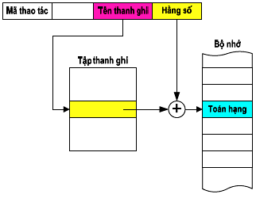
Các phương pháp định địa chỉ
Định địa chỉ dịch chuyển (Displacement Addressing)
  Để xác định toán hạng, vùng địa chỉ chứa hai thành phần:
    Tên thanh ghi
    Hằng số
  Địa chỉ của toán hạng = nội dung thanh ghi + hằng số
  Thanh ghi có thể được ngầm định
IT-FIT 2021

Slide 44
Các phương pháp định địa chỉ
Định địa chỉ dịch chuyển (tiếp)
  Các dạng địa chỉ dịch chuyển
    Địa chỉ hoá tương đối với PC
      Thanh ghi là Bộ đếm chương trình PC
      Toán hạng có địa chỉ cách ô nhớ được trỏ bởi PC một độ lệch xác định
    Định địa chỉ cơ sở (base)
      Thanh ghi chứa địa chỉ cơ sở
      Hằng số là chỉ số
    Định địa chỉ chỉ số (index)
      Hằng số là địa chỉ cơ sở
      Thanh ghi chứa chỉ số
IT-FIT 2021

Slide 45
Phân loại tập lệnh
CISC và RISC
  CISC:Complex Instruction Set Computer:
    Máy tính với tập lệnh đầy đủ
    Ví dụ: Intel x86, Motorola 680x0
  RISC:Reduced Instruction Set Computer:
    Máy tính với tập lệnh thu gọn
    Ví dụ: SunSPARC, Power PC, MIPS, ARM ...
  RISC đối nghịch với CISC
IT-FIT 2021

Slide 46
Phân loại tập lệnh
Các đặc trưng của CISC
  Số lượng lệnh nhiều (vài trăm lệnh) → Dễ lập trình, chương trình ngắn hơn (chiếm ít bộ nhớ)
  Truy cập toán hạng ở các thanh ghi lẫn bộ nhớ
  Cấu trúc CPU phức tạp
  Thời gian thực hiện lệnh cần nhiều chu kỳ máy
  Số lượng khuôn dạng lệnh lớn
  CPU có tập thanh ghi nhỏ
  Có nhiều mode địa chỉ
  Một số lệnh không có mạch phần cứng riêng (cần có vi chương trình để thực hiện)
IT-FIT 2021

Slide 47
Phân loại tập lệnh
Các đặc trưng của RISC
  Số lượng lệnh ít (vài chục lệnh) và cơ bản nhất → Khó lập trình, chương trình dài hơn
  Hầu hết các lệnh truy cập toán hạng ở các thanh ghi
  Cấu trúc CPU đơn giản
  Thời gian thực hiện lệnh là một chu kỳ máy
  Số lượng khuôn dạng lệnh ít (<=4)
  CPU có tập thanh ghi lớn
  Có ít mode địa chỉ (<=4)
  Mỗi lệnh có mạch phần cứng riêng (không cần vi chương trình)
IT-FIT 2021

Slide 48
Phân loại tập lệnh
So sánh CISC và RISC
Loại CISC RISC .
Hãng SX IBM DEC VAX Intel Motorola MIPS
Hệ thống MT 370/168 11/780 486 88000 R4000
Năm SX 1973 1978 1989 1988 1991
Số lượng lệnh 208 303 235 51 94
Kích thước lệnh (B) 2-6 2-57 1-11 4 32
Addressing modes 4 22 11 3 1
Số lượng thanh ghi 16 16 8 32 32
Vi ChươngTrình (KB) 420 480 246 0 0
IT-FIT 2021

Slide 49
Phân loại tập lệnh
Thống kê 10 lệnh Intel x86 sử dụng nhiều nhất
TT Lệnh Tỷ lệ (%)
1 load 22%
2 conditional branch 20%
3 compare 16%
4 store 12%
5 add 8%
6 and 6%
7 sub 5%
8 move register-register 4%
9 call 1%
10 return 1%
Total 96%
IT-FIT 2021

Slide 50
Phân loại tập lệnh
Tại sao kiến trúc CISC của Intel vẫn sử dụng nhiều?
  Vấn đề tương thích
  Dễ xây dựng trình dịch (compiler) hơn
  Phù hợp với nhiều NNLT cấp cao (HLL)
  Phần mềm có sẵn đang sử dụng nhiều
  Thực tế hiện nay sử dụng hệ thống tập lệnh lai giữa RISC và CISC
    Tổ chức bên trong theo RISC
    Kiến trúc lập trình bên ngoài theo CISC
    Sử dụng vi chương trình làm trung gian
IT-FIT 2021

Slide 51
Phân loại tập lệnh
Ưu nhược điểm của CISC
  Ưu điểm
    Chương trình ít lệnh hơn, ít tốn bộ nhớ để lưu trữ
    Truy cập bộ nhớ với ít lệnh hơn
    Chương trình dễ viết, dễ đọc và dễ hiểu hơn
  Nhược điểm
    Dạng lệnh phức tạp, giải mã lệnh chậm
    Lệnh phức tạp nên không uyển chuyển, không áp dụng cho nghiều trường hợp khác nhau
    Xử lý ngắt chậm hơn (do lệnh chiếm nhiều chu kỳ máy) nên thời gian đáp ứng kém
IT-FIT 2021

Slide 52
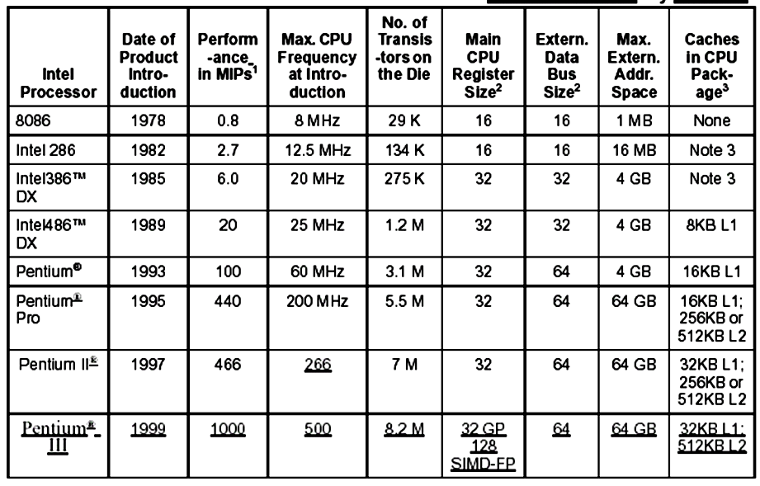
Kiến trúc tập lệnh Intel x86
IT-FIT 2021

Slide 53
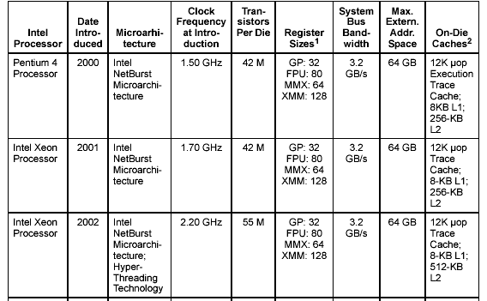
Kiến trúc tập lệnh Intel x86
IT-FIT 2021

Slide 54
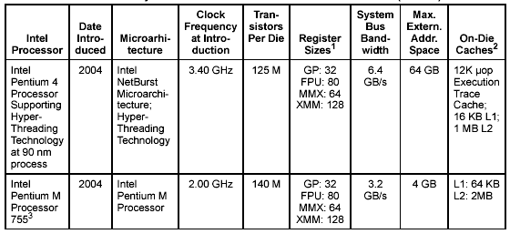
Kiến trúc tập lệnh Intel x86
IT-FIT 2021

Slide 55
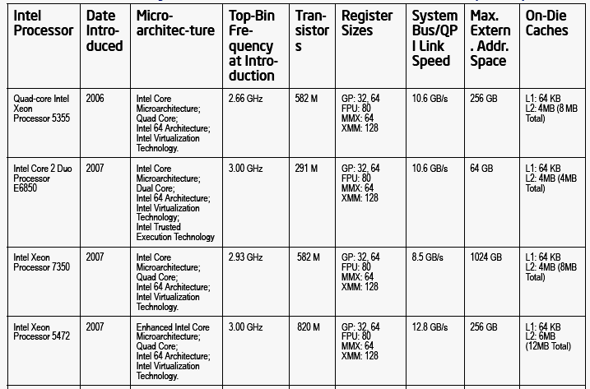
Kiến trúc tập lệnh Intel x86
IT-FIT 2021

Slide 56
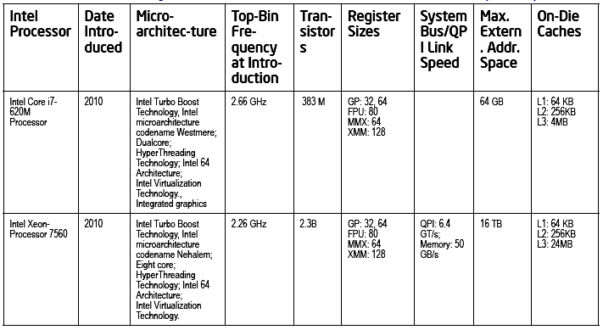
Kiến trúc tập lệnh Intel x86
IT-FIT 2021

Slide 57
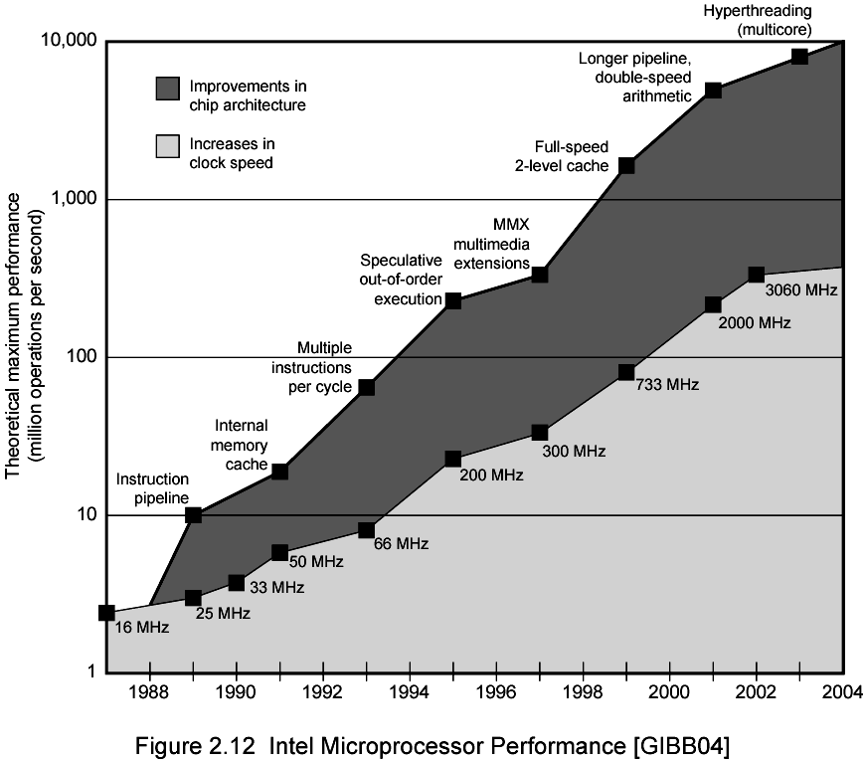
Kiến trúc tập lệnh Intel x86
IT-FIT 2021

Slide 58
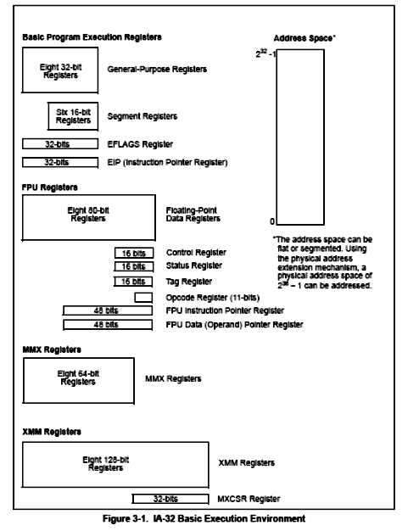
IT-FIT 2021

Slide 59
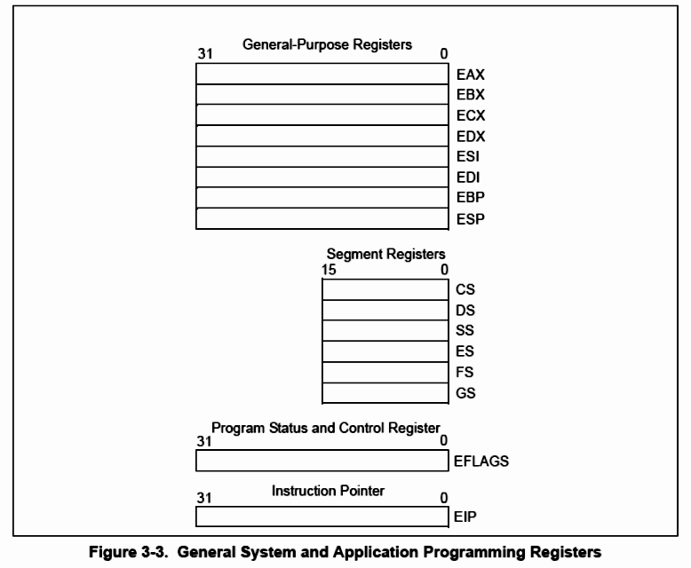
Kiến trúc tập lệnh Intel x86
IT-FIT 2021

Slide 60
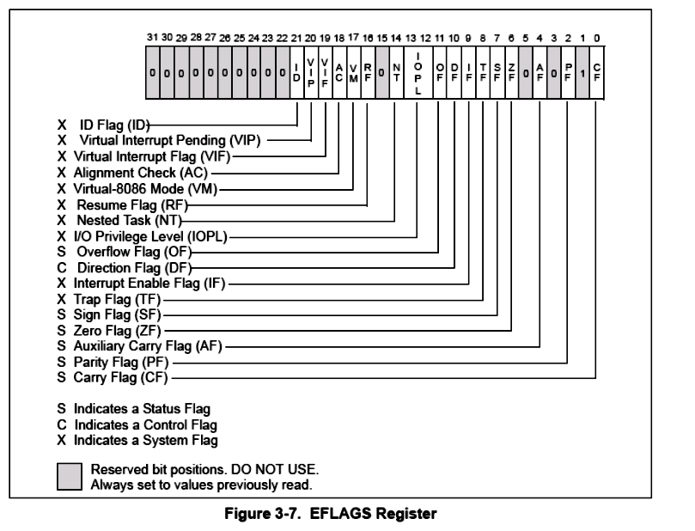
Kiến trúc tập lệnh Intel x86
IT-FIT 2021

Slide 61
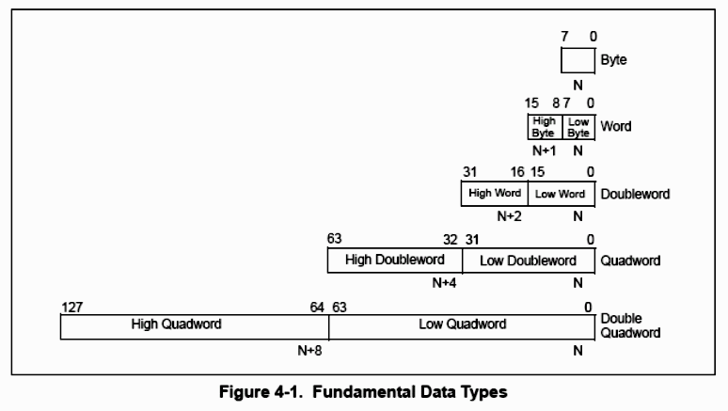
Kiến trúc tập lệnh Intel x86
IT-FIT 2021

Slide 62
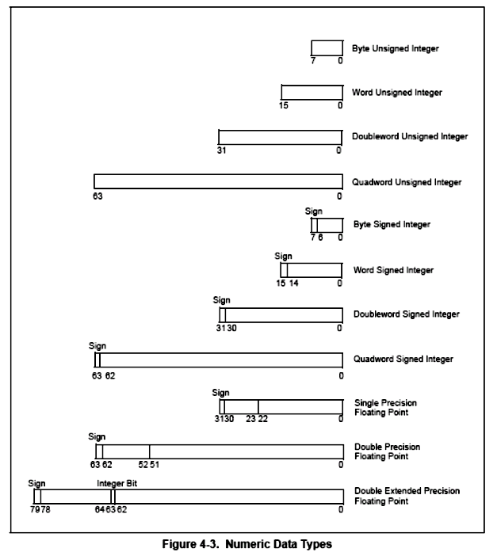
Kiến trúc tập lệnh Intel x86
IT-FIT 2021

Slide 63
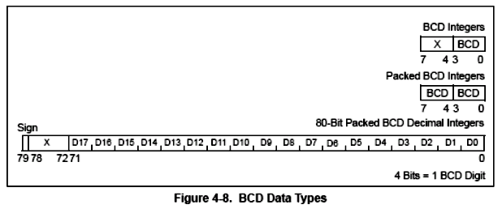
Kiến trúc tập lệnh Intel x86
IT-FIT 2021

Slide 64
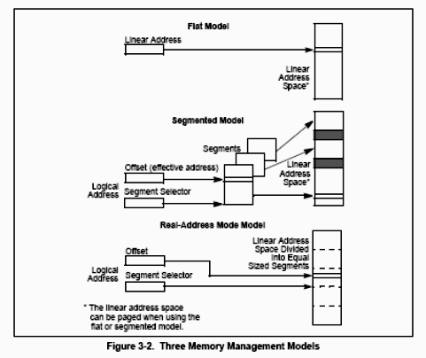
IT-FIT 2021

Slide 65
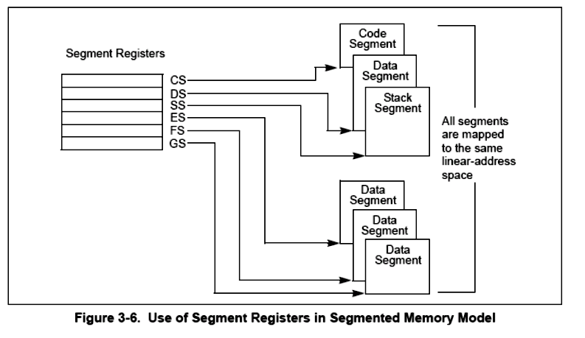
Kiến trúc tập lệnh Intel x86
IT-FIT 2021

Slide 66
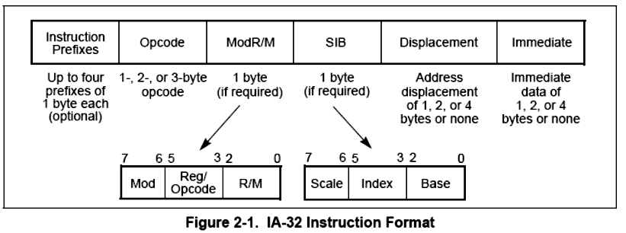
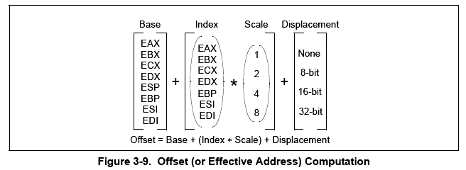
Kiến trúc tập lệnh Intel x86
IT-FIT 2021

Slide 67
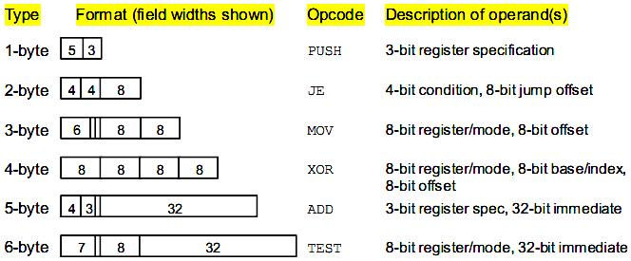
Kiến trúc tập lệnh Intel x86
Ví dụ về khuôn dạng lệnh của CPU Intel x86
IT-FIT 2021

Slide 68
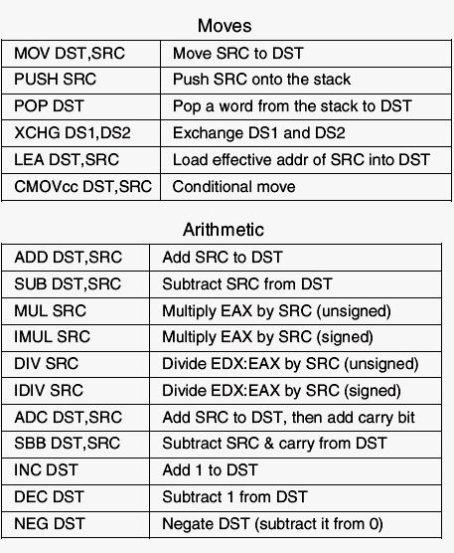
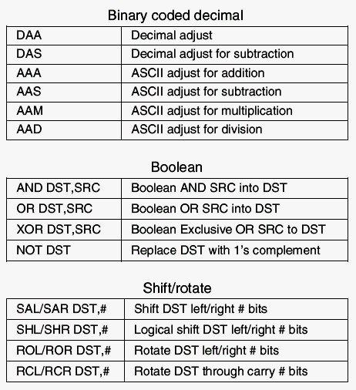
Kiến trúc tập lệnh Intel x86
IT-FIT 2021

Slide 69
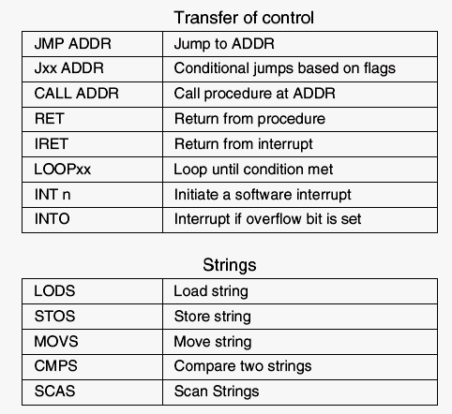
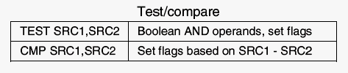
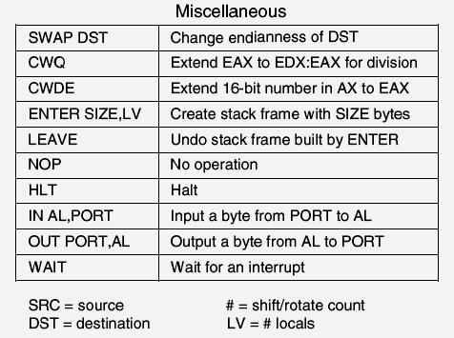
Kiến trúc tập lệnh Intel x86
IT-FIT 2021

Slide 70
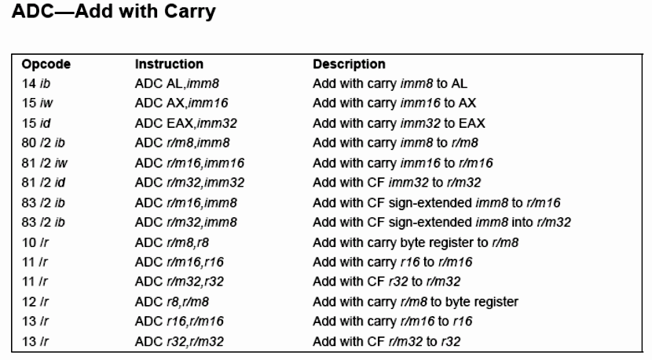
Kiến trúc tập lệnh Intel x86
IT-FIT 2021

Slide 71
Câu hỏi
IT-FIT 2021

